Slide 1
Έλεγχος ομογένειας βροχομετρικών δεδομένων
Ομογενοποίηση και μεγιστοποίηση
Εμμ. Ανδρεαδάκης

Slide 2
Έλεγχος και αποκατάσταση συνέπειας
Ο έλεγχος συνέπειας μιας χρονοσειράς μετρήσεων βροχής αποσκοπεί στον εντοπισμό τεχνητών αλλαγών στις συνθήκες μέτρησης, οι οποίες επηρεάζουν το αποτέλεσμα της μέτρησης.
Σε περίπτωση που εντοπιστούν τέτοιες αλλαγές, η αποκατάσταση της συνέπειας (γνωστή και ως ανόρθωση) αποσκοπεί στην τροποποίηση των μετρήσεων με τρόπο ώστε να αρθούν τα αποτελέσματα των αλλαγών των συνθηκών.

Slide 3
Συνέπεια και Ομογένεια
Συχνά αντί του όρου συνέπεια (consistency) χρησιμοποιείται ο όρος ομογένεια (homogeneity). Ο πρώτος όρος αναφέρεται μόνο στις συνθήκες μέτρησης, ενώ ο δεύτερος έχει γενικότερο μαθηματικό περιεχόμενο.
Είναι δυνατό μια χρονοσειρά:
  να είναι ανομογενής (δηλαδή να μην προέρχεται από τον ίδιο στατιστικό πληθυσμό), εξαιτίας αλλαγών στο κλίμα της περιοχής,
  χωρίς να είναι ασυνεπής, δηλαδή δεν υπάρχουν συνθήκες που οδήγησαν σε εσφαλμένες μετρήσεις.

Slide 4
Πηγές ασυνεπειών
Αλλαγή του τύπου του μετρητικού οργάνου
  λόγω βλάβης
  λόγω τεχνολογικής εξέλιξης
Αλλαγή της θέσης του βροχομετρικού σταθμού
Επιδράσεις αλλαγής στο περιβάλλον του σταθμού
  Π.χ. δέντρα, κτίρια κ.λπ.
Ανθρώπινος παράγοντας
  Κακή εκπαίδευση ή αμέλεια παρατηρητών
  Ελλιπής συντήρηση κ.λπ.
Οι περισσότερες ασυνέπειες
  αναφέρονται σε μακρές περιόδους και
  οδηγούν σε συστηματικά σφάλματα μέτρησης

Slide 5
Έλεγχος συνέπειας
Οι έλεγχοι συνέπειας γίνονται καταρχήν στη χρονική κλίμακα των μετρήσεων (ημερήσια, ωριαία κ.λπ.)
Τα συστηματικά σφάλματα που αναφέρονται σε μακρές περιόδους εντοπίζονται ευκολότερα σε αδρότερες χρονικές κλίμακες, όπως η ετήσια.
Με δεδομένα ενός μόνο σταθμού, είναι σχεδόν αδύνατο να γίνει έλεγχος συνέπειας.
Με δεδομένα περισσότερων γειτονικών σταθμών, μπορεί να γίνει έλεγχος χωρικής συνέπειας, αξιοποιώντας την ισχυρή συσχέτιση των υψών βροχής μεταξύ τους.

Slide 6
Συσχέτιση δεδομένων σταθμών
Για να μπορέσουμε να εφαρμόσουμε τόσο τον έλεγχο συνέπειας (όπως προηγουμένως), όσο και να συμπληρώσουμε ελλιπή δεδομένα μεταξύ γειτονικών σταθμών, θα πρέπει να υπάρχει μεταξύ των δεδομένων τους, καλή γραμμική συσχέτιση.
Πρέπει να υπάρχει δηλαδή μια σχέση της μορφής y=ax+b, μεταξύ των ετησίων υψών βροχής των δύο σταθμών.
Για να ελέγξουμε τη συσχέτιση μεταξύ δύο δεδομένων σταθμών, υπολογίζουμε τον συντελεστή συσχέτισης, r.
Το κριτήριο για να μπορούμε να προχωρήσουμε είναι ο συντελεστής συσχέτισης που θα υπολογίσουμε, να είναι μεγαλύτερος ή ίσος από την κρίσιμη τιμή:
n: ο αριθμός των ετών κοινής λειτουργίας των δύο σταθμών

Slide 7
Συντελεστής συσχέτισης r
Έστω n ο αριθμός των ετών κοινής λειτουργίας των δύο σταθμών που θέλουμε να ελέγξουμε, x_{i} και y_{i} τα ύψη βροχής του έτους i.
Τότε ο συντελεστής συσχέτισης δίνεται από τη σχέση:
Σε λογιστικό φύλλο excel, για τον υπολογισμό του συντελεστή συσχέτισης χρησιμοποιούμε τη συνάρτηση «=CORREL(array1;array2)».
  array1 και array2 είναι οι περιοχές τιμών των δυο σταθμών για το κοινό χρονικό διάστημα λειτουργίας.

Slide 8
Συντελεστής συσχέτισης r
Ο συντελεστής συσχέτισης
  μπορεί να πάρει τιμές στο διάστημα [-1,1]
  δείχνει ισχυρή συσχέτιση, όταν είναι στα όρια (κοντά στο 1 ή το -1)
  αν είναι θετικός, δείχνει θετική συσχέτιση
    δηλαδή όταν αυξάνεται η ανεξάρτητη μεταβλητή, αυξάνεται και η εξαρτημένη
  αν είναι αρνητικός, δείχνει αρνητική συσχέτιση
    δηλαδή όταν αυξάνεται η ανεξάρτητη μεταβλητή, ελαττώνεται η εξαρτημένη
Το τετράγωνο του συντελεστή συσχέτισης (r²) λέγεται συντελεστής προσδιορισμού και καλύπτει ευρύτερο πλαίσιο, δηλαδή περιπτώσεις με συσχέτιση που δεν είναι απαραίτητα γραμμική (άλλου τύπου συναρτήσεις, π.χ. πολυωνυμικές, εκθετικές, λογαριθμικές κ.λπ.).
Το excel δίνει αυτό τον συντελεστή στις γραμμές τάσης που υπολογίζει μόνο του στα γραφήματα.

Slide 9
Έλεγχος συνέπειας με τη μέθοδο της διπλής αθροιστικής καμπύλης (double mass curve)
Η μέθοδος της διπλής αθροιστικής καμπύλης (double mass curve) είναι η πιο διαδεδομένη τεχνική για τον έλεγχο συνέπειας βροχομετρικών δεδομένων.
Είναι εύχρηστη μέθοδος, αλλά:
  Είναι ημιεμπειρική, με ατελή στατιστική τεκμηρίωση
  Εφαρμόζεται για τα ετήσια ύψη βροχής
  Γίνεται με γραφικό τρόπο
  Η εφαρμογή της μεθόδου με αριθμητικές τεχνικές δεν είναι απλή, και στηρίζεται εξίσου στο γράφημα με τη χρήση υπολογιστή
  Δεν υπάρχουν αντικειμενικοί στατιστικοί έλεγχοι για τη λήψη απόφασης σχετικά με τη συνέπεια των δεδομένων.

Slide 10
Μέθοδος της διπλής αθροιστικής καμπύλης
Διπλή αθροιστική καμπύλη είναι:
  η απεικόνιση σε γράφημα
  με άξονες κοινής αριθμητικής διαβάθμισης
  της σημειοσειράς που προκύπτει από τα διαδοχικά ύψη βροχής δύο σταθμών
  αφού τα ύψη βροχής μετατραπούν σε αθροιστικές σειρές.
Ο άξονας Σx (τετμημένες) αναφέρεται
  στο αθροιστικό ύψος βροχής ενός βρ. σταθμού βάσης (με διαπιστωμένη συνέπεια μετρήσεων).
Ο άξονας Σy αναφέρεται
  στο αθροιστικό ύψος βροχής του υπό έλεγχο σταθμού.

Slide 11
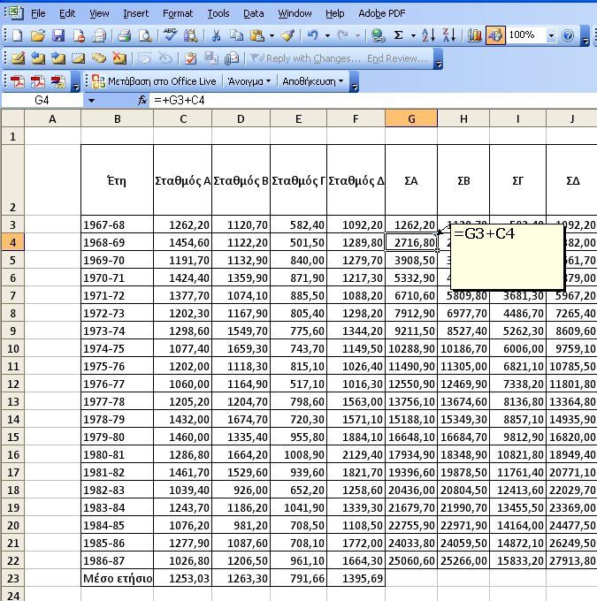
Κατασκευή της διπλής αθροιστικής καμπύλης
Εγγράφουμε σε λογιστικό φύλλο (π.χ. Excel) τα έτη και τα ετήσια ύψη βροχής κάθε σταθμού, σε διπλανές στήλες.
  Σταθμός Α
  Σταθμός Β
  κ.λπ.
Σε επόμενες στήλες υπολογίζουμε το αθροιστικό ετήσιο ύψος βροχής κάθε σταθμού (ύψος βροχής έτους + άθροισμα προηγουμένων)
  ΣΑ
  ΣΒ
  κ.λπ.
Αθροιστικό Ετήσιο Ύψος
Βροχής
Σταθμού A
Ετήσιο Ύψος
Βροχής
Σταθμού Α

Slide 12
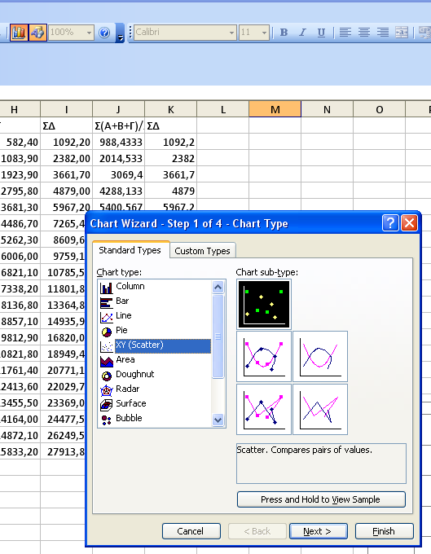
Κατασκευή της διπλής αθροιστικής καμπύλης (γράφημα)
Ξεκινάμε τον οδηγό γραφήματος (chart wizard)
Βήμα 1:
  Επιλέγουμε τύπο γραφήματος «XY scatter»
  Επιλέγουμε τον πρώτο υπο-τύπο γραφήματος (χωρίς γραμμή σύνδεσης μεταξύ των σημείων)
Πατάμε «Next»
Chart Wizard Button
Επιλογή τύπου γραφήματος XY Scatter

Slide 13
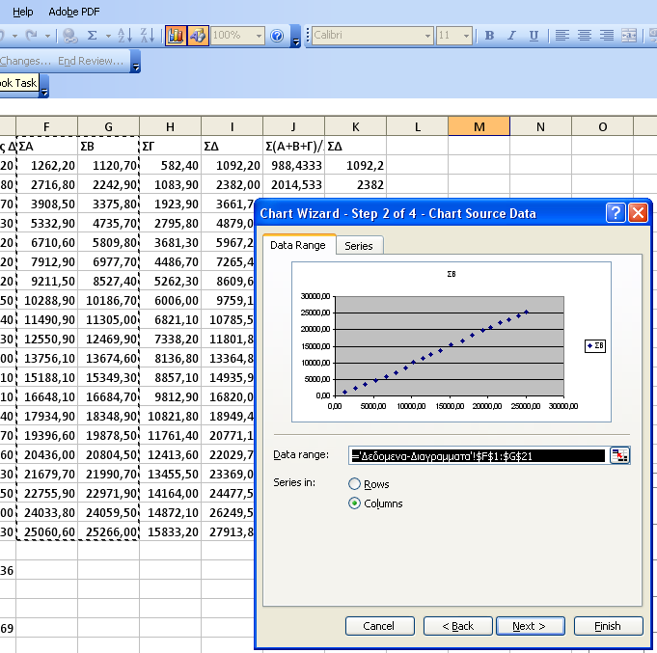
Κατασκευή της διπλής αθροιστικής καμπύλης (γράφημα)
Βήμα 2:
  Επιλέγουμε περιοχή τιμών με το κουμπί δίπλα στο πεδίο Data Range
Data Range Button

Slide 14
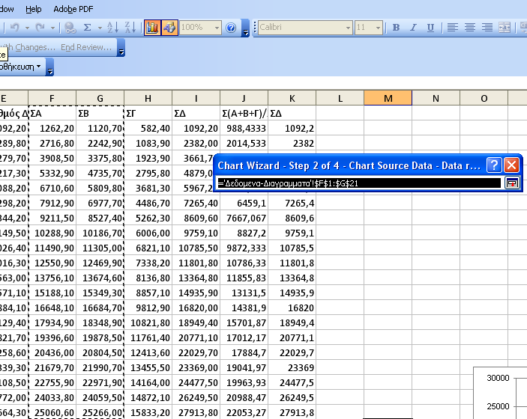
Κατασκευή της διπλής αθροιστικής καμπύλης (γράφημα)
Βήμα 2:
  Πατάμε αριστερό κλικ και τραβάμε μέχρι να επιλέξουμε ολόκληρη τη στήλη των τετμημένων (x).
  Πατάμε control και επιλέγουμε τη στήλη των τεταγμένων (y).
  Αν οι στήλες είναι διπλανές, πατάμε και τραβάμε από το πρώτο κελί της πρώτης στήλης, ως το τελευταίο της δεύτερης.
  Ξαναπατάμε το κουμπί Data range
Data Range Button

Slide 15
Κατασκευή της διπλής αθροιστικής καμπύλης (γράφημα)
Βήμα 2:
  Βλέπουμε τη μορφή του γραφήματος
  Πατάμε Next.
Next

Slide 16
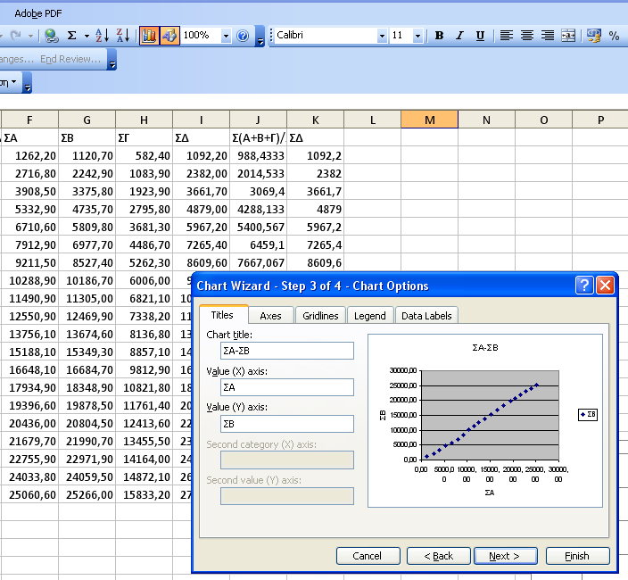
Κατασκευή της διπλής αθροιστικής καμπύλης (γράφημα)
Βήμα 3:
  Βάζουμε τίτλους στο γράφημα και στους άξονες
  Πατάμε
    Next για να επιλέξουμε αν θέλουμε να γίνει σε ξεχωριστό φύλλο το γράφημα, ή
    Finish, αν θέλουμε να εμφανιστεί ως ένθετο στο λογιστικό μας φύλλο.
Τίτλος γραφήματος
Ονομασία άξονα τεταγμένων (x)
Ονομασία άξονα τετμημένων (y)

Slide 17
Κατασκευή της διπλής αθροιστικής καμπύλης (γράφημα)
Με δεξί κλικ πάνω στο γράφημα μπορούμε να αλλάξουμε ρυθμίσεις στον τύπο, τις προδιαγραφές και τη μορφή του

Slide 18
Κατασκευή της διπλής αθροιστικής καμπύλης (γράφημα)
Προκύπτουν έτσι γραφήματα με τη διπλή αθροιστική καμπύλη των σταθμών ανά δύο.

Slide 19
Έλεγχος συνέπειας με τη διπλή αθροιστική καμπύλη
Αν οι μετρήσεις του υπό έλεγχο σταθμού είναι συνεπείς:
  η σειρά των σημείων (Σx_{i},Σy_{i}) θα σχηματίζει στο γράφημα ευθυγραμμία που περνά από την αρχή των αξόνων (i το έτος μέτρησης).
Αποκλίσεις από την ευθυγραμμία ερμηνεύονται ως ασυνέπειες μετρήσεων:
  Η θλάση στη σημειοσειρά
    είναι ο σχηματισμός δύο ευθειών με διαφορετικές κλίσεις m και m’
    ερμηνεύεται ως συστηματική ασυνέπεια που καλύπτει τη μια από τις δύο διαφορετικές περιόδους διαφορετικών κλίσεων.
  Το άλμα στη σημειοσειρά
    είναι ο σχηματισμός δύο παράλληλων ευθειών
    ερμηνεύεται ως μεμονωμένο σφάλμα για το έτος στο οποίο αντιστοιχεί το σφάλμα.
    Ίδια ερμηνεία έχει και η περίπτωση που η ευθεία δεν διέρχεται από την αρχή των αξόνων.
Είναι δυνατόν να εμφανίζονται περισσότερες από μια θλάσεις ή άλματα που αντιστοιχούν σε διαφορετικές πηγές σφαλμάτων.

Slide 20
Μέθοδος της διπλής αθροιστικής καμπύλης
Αναζητούμε θλάσεις στη διπλή αθροιστική καμπύλη.
Στο σημείο αυτό υπεισέρχεται ο υποκειμενικός παράγοντας και η εμπειρία του ερευνητή.
Αν έχουμε σταθμό βάσης, ο έλεγχος γίνεται με τετμημένες (τιμές x) μόνο από αυτόν σε όλες τις διπλές αθροιστικές καμπύλες.
Όποια διπλή αθροιστική καμπύλη αποκλίνει, μας δείχνει το σταθμό που εμφανίζει ασυνέπεια.
Υπάρχουν πολλοί τρόποι εφαρμογής της μεθόδου.

Slide 21
Εντοπισμός ασυνεπειών
Στην Άσκηση, ο ερευνητής έχει παρατηρήσει ότι:
  Δεν υπάρχουν ασυνέπειες μεταξύ των σταθμών Α, Β και Γ
  Ο σταθμός Δ εμφανίζει θλάσεις στις διπλές αθροιστικές καμπύλες του ως προς τους άλλους.

Slide 22
Εντοπισμός ασυνεπειών
Κατασκευάζουμε τη διπλή αθροιστική καμπύλη του σταθμού Δ, ως προς το μέσο όρο των άλλων τριών ετήσιων αθροιστικών υψών βροχής.
  Τετμημένες (x): (ΣΑ+ΣΒ+ΣΓ)/3
  Τεταγμένες (y): ΣΔ
Εντοπίζουμε το έτος θλάσης (σημείο αλλαγής κλίσης της ευθείας).
Η χρονοσειρά χωρίζεται σε δύο τμήματα.
Σημείο Θλάσης:
(10786.33 , 11801.8)
Έτος θλάσης:
1976-77

Slide 23
Άρση ασυνεπειών
Για να γίνει άρση των ασυνεπειών, θεωρούμε ότι το ένα από τα δύο τμήματα της καμπύλης είναι ορθό.
Αν δεν έχουμε άλλη πληροφορία, θεωρείται σωστό το τελευταίο τμήμα (το πλέον πρόσφατο).
Στη συνέχεια, θα διορθώσουμε τις τιμές για το άλλο τμήμα της καμπύλης, ώστε να ευθυγραμμιστεί με το σωστό.
Θα πρέπει να διορθώσουμε όλα τα ετήσια ύψη βροχής του σταθμού Δ, για το τμήμα πριν ή μετά από το έτος θλάσης.
Πρέπει να κάνουμε μια αναγωγή, πολλαπλασιάζοντας (ή διαιρώντας) τα ετήσια ύψη βροχής του σταθμού, με το λόγο μεταξύ των κλίσεων των δυο ευθειών της διπλής αθροιστικής καμπύλης.

Slide 24
Άρση ασυνεπειών
Για να γίνει άρση των ασυνεπειών, θεωρούμε ότι το ένα από τα δύο τμήματα της καμπύλης είναι ορθό.
Στην Άσκηση θα θεωρήσουμε το παλαιό τμήμα σωστό και θα διορθώσουμε το νέο.
Σημείο Θλάσης:
(11855.83 , 13364.80)
Έτος θλάσης:
1977-78

Slide 25
Αναγωγή δεδομένων
Η αναγωγή των δεδομένων θα γίνει με τη χρήση ενός συντελεστή λ=m/m΄,
  m: κλίση ευθείας νεότερης περιόδου
  m΄: κλίση ευθείας παλιότερης περιόδου
Στο παράδειγμά μας, m>m΄→ λ>1
Για να διορθώσουμε το νέο τμήμα της χρονοσειράς, θα πρέπει
  να διαιρέσουμε τα ετήσια ύψη του σταθμού Δ μετά το έτος θλάσης, με το λ.*
m
m΄
*ώστε για ίδιο x να παίρνουμε μικρότερο y

Slide 26
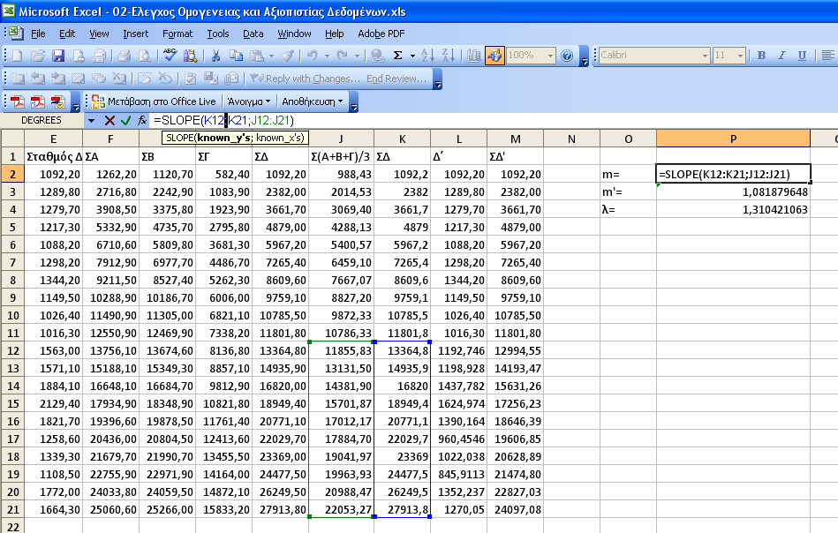
Αναγωγή δεδομένων – Βήμα 1
Υπολογίζουμε το λ=m/m΄:
  Υπολογίζουμε τις κλίσεις των ευθειών (m, m΄):
  Για κάθε τμήμα της ευθείας, υπολογίζουμε την κλίση στο excel με την εντολή «=slope(known y’s;known x’s)», με y τα κελιά του ΣΔ και x τα κελιά του (ΣΑ+ΣΒ+ΣΓ)/3.

Slide 27
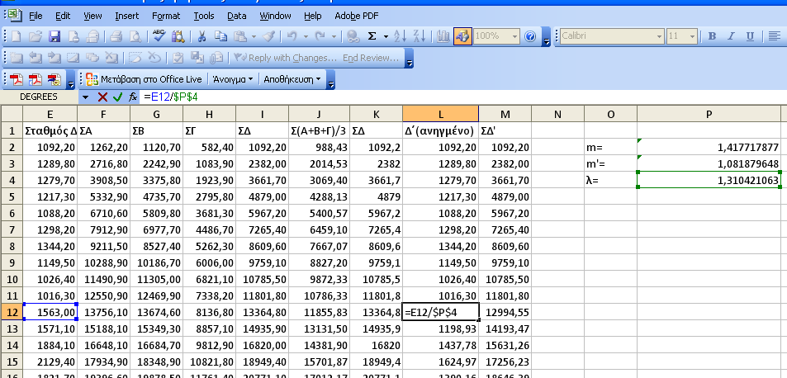
Αναγωγή δεδομένων – Βήμα 2
Σε νέα στήλη, μεταφέρουμε αυτούσια τα δεδομένα των ετήσιων υψών βροχής για το τμήμα που δεν διορθώνουμε (στη συγκεκριμένη περίπτωση, πριν το έτος θλάσης).
Στη συνέχεια, εισάγουμε για τα επόμενα έτη, τα ανηγμένα ετήσια ύψη βροχής (=ύψος βροχής Δ/λ)

Slide 28
Αναγωγή δεδομένων – Βήμα 3
Σε νέα στήλη, υπολογίζουμε (βλ. προηγούμενα) τα ανηγμένα αθροιστικά ύψη βροχής για το σταθμό Δ (ΣΔ΄)
Κατασκευάζουμε τη νέα διπλή αθροιστική καμπύλη, με τεταγμένες (x) τα ανηγμένα αθροιστικά ετήσια ύψη βροχής και τετμημένες (y) το μέσο όρο (ΣΑ+ΣΒ+ΣΓ)/3.
Παρατηρούμε ότι τώρα στο γράφημα εμφανίζεται μια ευθεία.

Slide 29
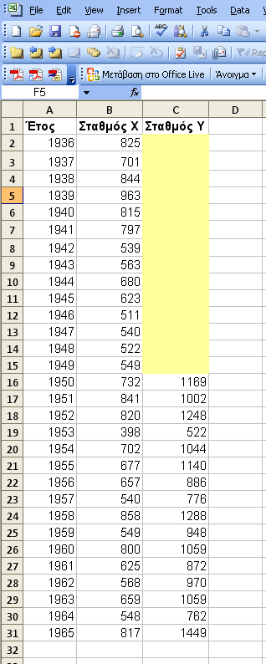
Συμπλήρωση – Επέκταση χρονοσειράς σε φύλλο excel
Έστω οι χρονοσειρές δύο σταθμών (Χ και Υ), με κοινό χρονικό διάστημα λειτουργίας τα έτη 1950-1965
Στο προηγούμενο χρονικό διάστημα (1936-1949), λειτουργεί μόνο ο σταθμός Χ.
Θέλουμε:
  Να ελέγξουμε αν συσχετίζονται οι σταθμοί
  Αν όντως συσχετίζονται, να συμπληρώσουμε (επεκτείνουμε) τα δεδομένα του σταθμού Υ και για το υπόλοιπο χρονικό διάστημα λειτουργίας του σταθμού Χ.

Slide 30
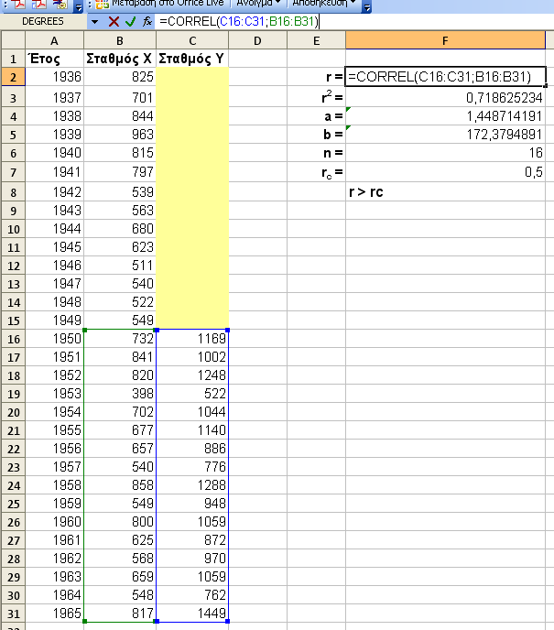
Συμπλήρωση – Επέκταση χρονοσειράς – Βήμα 1
Υπολογίζουμε την τιμή του συντελεστή συσχέτισης για το κοινό διάστημα λειτουργίας με τη χρήση της εντολής correl.

Slide 31
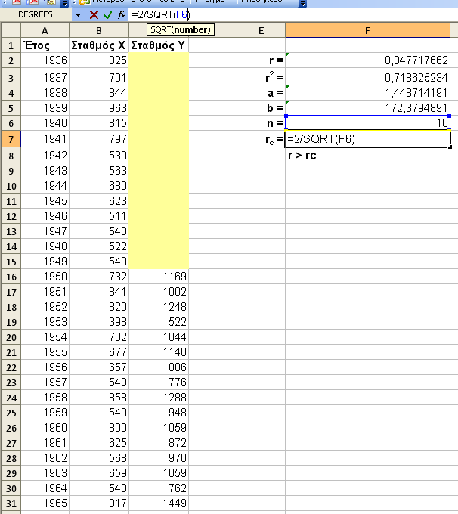
Συμπλήρωση – Επέκταση χρονοσειράς – Βήμα 2
Κάνουμε τον έλεγχο για την κρίσιμη τιμή του συντελεστή συσχέτισης
Για να βρούμε την τιμή του r_{c}, χρησιμοποιούμε την εντολή =2/sqrt(n)
Όπου n=16
Παρατηρούμε ότι ισχύει η σχέση r > r_{c.}
Άρα μπορούμε να προχωρήσουμε στα επόμενα βήματα.

Slide 32
Συμπλήρωση – Επέκταση χρονοσειράς – Βήμα 3
Υπάρχει μια σχέση y=ax+b που δίνει τιμές για το σταθμό Υ, αν γνωρίζουμε τις τιμές του σταθμού Χ.
Υπολογίζουμε τους συντελεστές a και b της γραμμικής συσχέτισης μεταξύ των ετησίων υψών βροχής.

Slide 33
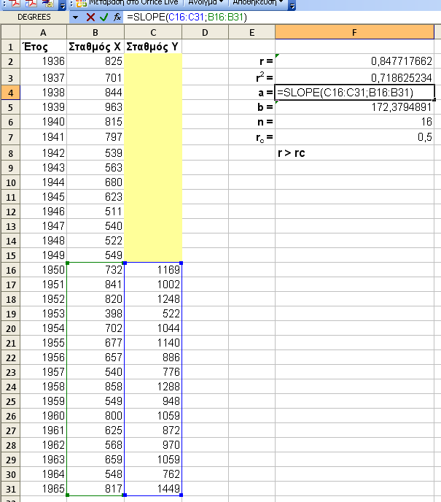
Συμπλήρωση – Επέκταση χρονοσειράς – Βήμα 3
Η κλίση της ευθείας (a) δίνεται από την εντολή slope (βλ. προηγούμενα)

Slide 34
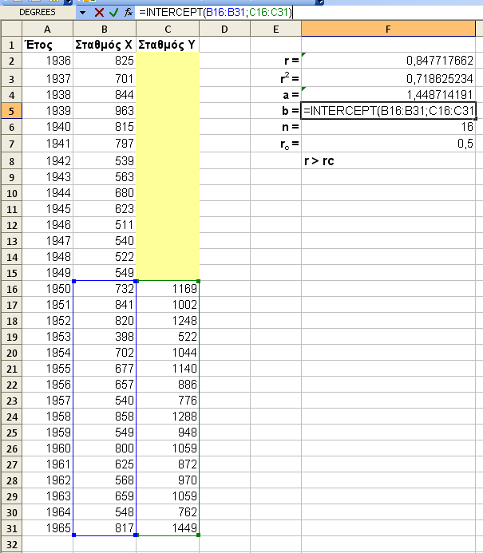
Συμπλήρωση – Επέκταση χρονοσειράς – Βήμα 3
Η παράμετρος b δίνεται από την εντολή intercept (ίδια σύνταξη με την slope).

Slide 35
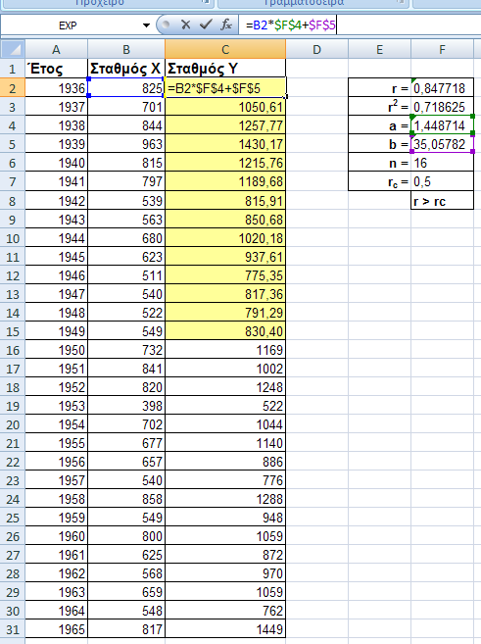
Συμπλήρωση – Επέκταση χρονοσειράς – Βήμα 4
Τώρα μπορούμε να συμπληρώσουμε τα άδεια κελιά της χρονοσειράς του σταθμού Υ, εισάγοντας τη συνάρτηση ως προς τις τιμές του Χ, με γνωστά τα a και b

Slide 36
Info:
ΤΕΧΝΙΚΗ ΥΔΡΟΛΟΓΙΑ, Εκδ. 3, 1999
Δ. Κουτσογιάννης & Θ. Ξανθόπουλος
Εθνικό Μετσόβιο Πολυτεχνείο
Τομέας Υδατικών Πόρων
http://www.itia.ntua.gr/el/docinfo/115/

